Slide 1
La gestione attiva della malattia veno-occlusiva (VOD)
Trapianto delle cellule staminali ematopoietiche
Fisiopatologia della malattia veno-occlusiva
Diagnosi di malattia veno-occlusiva
Valutazione e gestione della malattia veno-occlusiva
Casi di studio della malattia veno-occlusiva

Slide 2
Indice
Modulo 1: Trapianto di cellule staminali ematopoietiche
Modulo 2: Fisiopatologia della malattia veno-occlusiva
Modulo 3: Diagnosi di malattia veno-occlusiva
Modulo 4: Valutazione e gestione della malattia veno-occlusiva
Modulo 5: Casi di studio della malattia veno-occlusiva

Slide 3
Modalità di utilizzo dei moduli del programma di apprendimento della malattia veno-occlusiva (VOD)
Scaricare sul proprio computer la cartella contenente tutti i moduli. In tal modo si garantisce il funzionamento dei link tra i moduli
È necessario spostarsi attraverso i moduli in modalità presentazione delle diapositive. Sono presenti link che rimandano a contenuti presenti in altri moduli, informazioni aggiuntive e riferimenti esterni
L'icona indica la disponibilità di ulteriori informazioni in merito all'argomento. Fare clic sul questo simbolo per accedere alle informazioni aggiuntive. Passare semplicemente alla diapositiva successiva per tornare alla diapositiva precedentemente visualizzata
Ci sono clip video in alcune sezioni che è possibile accessibili facendo clic sul pulsante di riproduzione indicato nelle diapositive
Le domande multi-scelta alla fine di ogni modulo consentono di verificare le tue conoscenze

Slide 4
Modulo 1: Il trapianto di cellule staminali ematopoietiche

Slide 5
Obiettivi di apprendimento
Comprendere la differenza fra l'HSCT allogenico e autologo
Comprendere i tipi e i motivi alla base dei diversi regimi di condizionamento per l'HSCT
Riconoscere le potenziali complicanze associate all'HSCT
Comprendere gli aspetti più comuni della terapia di supporto e attuarli nella pratica clinica
HSCT, trapianto di cellule staminali ematopoietiche

Slide 6
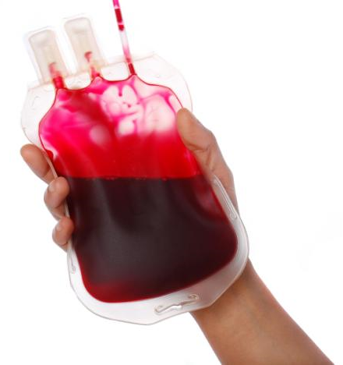
Che cosa è il trapianto di cellule staminali ematopoietiche (HSCT)?
In precedenza veniva chiamato trapianto di midollo osseo (TMO)
Prevede l'infusione endovenosa (iv) di cellule staminali ematopoietiche per ristabilire la funzione ematopoietica nei pazienti con midollo osseo o con sistema immunitario danneggiato o difettoso
I pazienti con neoplasie maligne richiedono un HSCT per salvare il proprio midollo osseo dagli effetti tossici delle chemioterapie
L'obiettivo dell'HSCT nei pazienti con patologie non maligne consiste nel sostituire il midollo non funzionale o compromesso
Trapianto di cellule staminali ematopoietiche pluripotenti, ottenute di norma dal midollo osseo, dal sangue periferico o dal sangue del cordone ombelicale
L'ematopoiesi è la formazioni di componenti cellulari del sangue
Ogni anno in Europa vengono effettuati più di 40.000 trapianti di cellule staminali ematopoietiche
Saria MG et al. Clin J Oncol Nurs 2007;11:53–63; Passweg JR et al. Bone Marrow Transplant 2016;51:786–92
HSCT, trapianto di cellule staminali ematopoietiche

Slide 7
HSCT viene classificato in base all'origine del donatore
Autologo
Dal midollo osseo del paziente stesso
Raccolta delle cellule staminali
Chemioterapia e/o radiazione a dosi elevate per il trattamento del cancro
Ricostruzione del sistema immunitario con cellule raccolte
Paziente
Paziente
Effetti collaterali: Paziente in fallimento ematopoietico
Paziente con nuovo sistema ematopoietico
Infusione di cellule staminali
Allogenico Da una persona diversa, consanguinea o meno, selezionata in quanto HLA-compatibile
Condizionamento per eliminare il sistema immunitario del paziente
Ricostruzione del sistema immunitario con cellule del donatore
Paziente
Paziente senza sistema immunitario
Paziente con nuovo sistema ematopoietico
Raccolta delle cellule staminali
Infusione di cellule staminali
Donatore
Forman SJ, Nakamura R, Cancer Management: A Multidisciplinary Approach. Haller DG et. al. editors, 2015. Disponibile su: http://www.cancernetwork.com/cancer-management/hematopoietic-cell-transplantation. Data di accesso marzo 2017; Saria MG et al. Clin J Oncol Nurs 2007;11:53–63
HLA, antigene leucocitario umano;
HSCT, trapianto di cellule staminali ematopoietiche

Slide 8
Differenze fra l'HSCT autologo e allogenico
 | Trapianto autologo | Trapianto allogenico
% Di tutti gli HSCT | 57% | 43%
Indicazioni principali | Linfomi, mieloma multiplo, alcuni tumori solidi, disturbi autoimmuni | Leucemie, linfomi, disturbi non maligni (ad es. anemia aplastica, anemia falciforme, malattie autoimmuni)
Usi | Compensare il fallimento ematopoietico durante i cicli chemioterapici ad alte dosi, per il trattamento dei tumori del sistema ematopoietico | Sostituire il sistema ematopoietico dei pazienti con insufficienza acquisita o congenita e, più di frequente, sfruttare l'effetto del trapianto contro il tumore, o graft-versus-tumor
Vantaggi | Nessun rischio di rigetto | Nessun pericolo di contaminazione delle cellule tumorali Le cellule del donatore possono attaccare le cellule cancerose residue (effetto del trapianto contro il cancro [graft-versus-cancer])
Svantaggi | Le cellule cancerose possono essere raccolte insieme alle cellule staminali Le cellule tumorali possono essere in grado di eludere il sistema immunitario Nessun effetto del trapianto contro il cancro (graft-versus-cancer) | Difficoltà a trovare donatori idonei Rischio di rigetto Le cellule del donatore possono attaccare l'organismo del paziente (malattia del trapianto contro l'ospite - graft-versus-host) Aumento del rischio di infezione per immunosoppressione
Saria MG et al. Clin J Oncol Nurs 2007;11:53–63; Passweg JR et al. Swiss Med Wkly 2012;142:w13696; American Cancer Society - Stem Cell Transplants. Disponibile su http://www.cancer.org/treatment/treatmentsandsideeffects/treatmenttypes/bonemarrowandperipheralbloodstemcelltransplant/stem-cell-transplant-types-of-transplant, data di accesso maggio 2017
GvHD, malattia del trapianto contro l'ospite
(graft-versus-host);
HSCT, trapianto di cellule staminali ematopoietiche

Slide 9
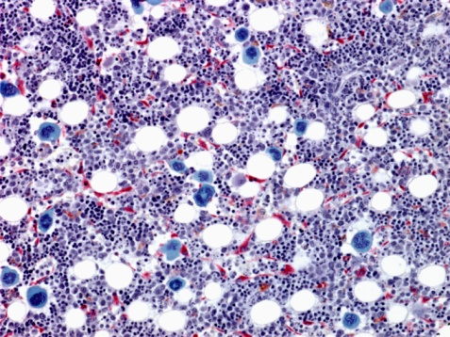
Il condizionamento è un requisito per l'HSCT
Obiettivi di condizionamento:
HSCT autologo
La chemioterapia è somministrata in dosaggio efficace per il trattamento del cancro, con l'effetto collaterale della tossicità del midollo osseo, ma preservando la funzionalità degli organi non ematopoietici
HSCT allogenico
Eradicazione delle malattie
Immunosoppressione per prevenire GvHD (HSCT allogenico)
Creare una nicchia di cellule staminali nel midollo osseo, per consentire l’attecchimento delle cellule del donatore
Prima di un HSCT, i pazienti ricevono regimi di condizionamento, sotto forma di chemioterapia con o senza radioterapia
Sezione istologica di midollo osseo
Saria MG et al. Clin J Oncol Nurs 2007;11:53–63; Passweg JR et al. Swiss Med Wkly 2012;142:13696; Gratwohl A, Carreras E. Principles of conditioning. In: Apperley J, Carreras E, Gluckman E, Masszi T eds. ESH-EBMT Handbook on Haematopoietic Stem Cell Transplantation. Genova: Forum Service Editore, 2012;122–37
GvHD, malattia del trapianto contro l'ospite (graft-versus-host);
HSCT, trapianto di cellule staminali ematopoietiche

Slide 10
Tipi di regimi di condizionamento: condizionamento mieloablativi
Tradizionalmente, per l'HSCT sono stati usati regimi di condizionamento mieloablativi
Di solito è limitato ai pazienti più giovani senza comorbidità
I regimi mieloablativi distruggono il midollo, prevenendo il recupero ematologico
I regimi comprendono l'irradiazione corporea totale (TBI) a dosaggio elevato e/o agenti alchilanti (ad es. busulfano, ciclofosfamide, etoposide, melfalan, citarabina)
Tali regimi sono associati a morbidità e mortalità significative
Negli ultimi 20 anni questo ha portato allo sviluppo dei regimi alternativi di regimi non mieloablativi (NMA) e sul condizionamento a intensità ridotta (RIC)
Paziente sottoposto a radioterapia
Gyurkocza B, Sandmaier BM. Blood 2014;124:344–53; Shi M et al. Blood Lymphat Cancer 2013;3:1–9; Passweg JR et al. Swiss Med Wkly 2012;142:13696
HSCT, trapianto di cellule staminali ematopoietiche

Slide 11
Tipi di regimi di condizionamento: regimi a intensità ridotta e non mieloablativi
Con questi regimi, l'obiettivo consiste nel favorire l'eradicazione della malattia, stimolare l'attecchimento e sfruttare l'effetto del trapianto contro il cancro per eliminare le cellule tumorali
Regimi non mieloablativi | Regimi a intensità ridotta
Determinano una citopenia minima Non necessitano del supporto delle cellule staminali per il recupero ematopoietico I regimi possono includere TBI a basso dosaggio, fludarabina e ciclofosfamide o citarabina | Causa citopenia di durata variabile, solitamente reversibile Richiede il supporto delle cellule staminali La dose di chemioterapia o di TBI è ridotta di ≥ 30% rispetto al condizionamento mieloablativo I regimi possono comprendere basso dosaggio di TBI, busulfano, melfalan o tiotepa, o fludarabina
Benché questi regimi limitino la tossicità, le complicanze potenzialmente letali, come la malattia veno-occlusiva (VOD), possono ancora verificarsi
Link al Modulo 2
Dalle JH, Giralt SA. Biol Blood Marrow Transplant 2016;22:400–9; Bacigalupo A et al. Biol Blood Marrow Transplant 2009;15:1628–33
HSCT, trapianto di cellule staminali ematopoietiche; TBI, irradiazione corporea totale

Slide 12
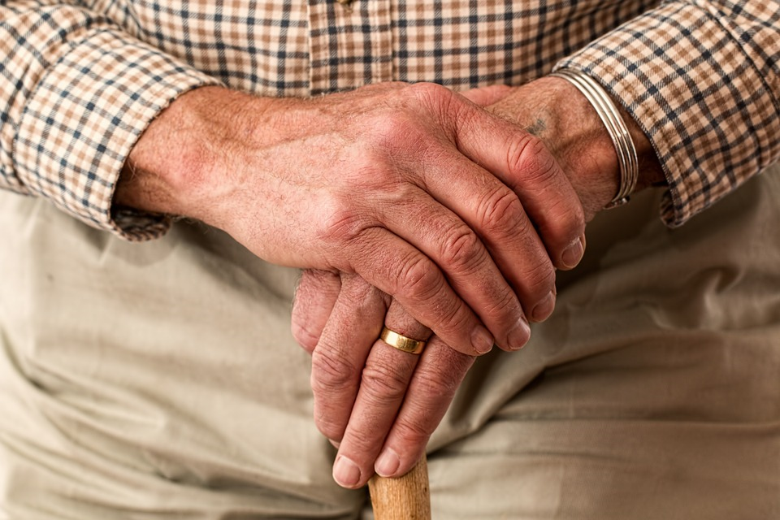
HSCT è ora disponibile per i pazienti ad alto rischio
Adesso i regimi RIC ed NMA consentono ai pazienti che potevano essere inadatti ai regimi mieloablativi di sottoporsi all'HSCT:
Pazienti più anziani (ultrasessantenni)
Pazienti fisicamente non idonei
Pazienti con un elevato indice di malattia concomitante all'HCT
Pazienti fortemente pre-trattati
Questi pazienti presentano possibilità molto maggiori di sviluppare complicanze post-HSCT, come ad esempio una malattia veno-occlusiva
L'utilizzo di regimi RIC ed NMA amplia l'idoneità all'HSCT ai pazienti più anziani e fisicamente meno idonei
Link al Modulo 2
Goyal G, et al. Ther Adv Hematol 2016;7:131–41; Dalle JH, Giralt SA. Biol Blood Marrow Transplant 2016;22:400–9
HCT, trapianto di cellule ematopoietiche; HSCT, trapianto di cellule staminali ematopoietiche; NMA, non mieloablativo; RIC, condizionamento a intensità ridotta; VOD, malattia veno-occlusiva

Slide 13
L'HSCT è associato a molteplici complicanze, principalmente legati al condizionamento e all'immunosoppressione
Fase pre-attecchimento
Fase precoce post-attecchimento
Fase tardiva post-attecchimento
Batteri gram-positivi
Batteri gram-negativi
Infezioni da citomegalovirus
Aspergillus, Candida
Virus varicella-zoster
Tossicità dei regimi di condizionamento
Sindrome da attecchimento
Malattia del trapianto contro l'ospite (GvHD) acuta
Chronic GvHD
Malattia veno-occlusiva epatica
Emorragia alveolare diffusa
Bronchiolite obliterante
Sindrome da polmonite idiopatica
Cistite emorragica
Cardiomiopatia emorragica
Cistite emorragica
Insufficienza renale acuta
-1
1
2
3
4
5
8
12
16
20
(Giorno 0 = trapianto)
(Giorno 30)
(Giorno 100)
Settimane dopo il trapianto
Cronologia delle complicanze del trapianto di cellule staminali ematopoietiche
Adattato da Saria MG et al. Clin J Oncol Nurs 2007;11:53–63
GvHD, malattia del trapianto contro l'ospite (graft-versus-host); HSCT, trapianto di cellule staminali ematopoietiche

Slide 14
Neutropenia, GvHD, infezione e malattia veno-occlusiva sono importanti complicanze che richiedono un intervento
Le complicanze associate all'HSCT richiedono profilassi o trattamento:
Fattori di crescita
(per es. GSCF)
Neutropenia
Farmaci immunosoppressori
(per es. corticosteroidi, ciclosporina)
GvHD
Antimicrobici
(per es. antibiotici, antimicotici)
Infezione
Malattia veno-occlusiva
Defibrotide*
Link al Modulo 4
Link al Modulo 2
Saria MG et al. Clin J Oncol Nurs 2007;11:53–63; Masszi T, Mank A. Supportive Care. In: Apperley J, Carreras E, Gluckman E, Masszi T eds. ESH-EBMT Handbook on Haematopoietic Stem Cell Transplantation. Genova: Forum Service Editore, 2012;156–74; Dalle JH, Giralt SA. Biol Blood Marrow Transplant 2016;22:400–9
*Defibrotide è concesso in licenza solo per il trattamento del VOD epatico grave nella terapia di trapianto di cellule staminali ematopoietiche GCSF, fattore stimolante le colonie granulocitiche; GvHD, malattia del trapianto contro l'ospite (graft-versus-host);
HSCT, trapianto di cellule staminali ematopoietiche; VOD, malattia veno-occlusiva

Slide 15
Il periodo all’HSCT immediato richiede assistenza sussidiaria
Spesso, molti problemi di natura clinica che insorgono dopo un HSCT richiedono terapie di supporto
Stato nutrizionale compromesso
Impaired nutritional status
Fattore prognostico negativo
Nutrizione enterale o parenterale solitamente somministrata come profilassi successivamente all'HSCT
Le complicanze più comuni della nutrizione endovenosa sono correlate al catetere venoso centrale, ad es. infezioni, tromboembolia, occlusione, distacco e perdite
Mucosite
Associata al rischio di infezione sistemica
I pazienti devono usare uno spazzolino da denti con setole morbide
Molti pazienti necessitano di cure specifiche: colluttori, laser terapia e analgesici narcotici
Evidenze a sostegno di un beneficio da parte dei prodotti per il rivestimento mucosale sono deboli
Terapia di supporto
Nausea
Continua a esercitare un forte impatto sulla qualità della vita dopo il condizionamento chemioterapico
È l'effetto indesiderato più temuto
Gli antagonisti dei recettori della serotonina e il desametasone rappresentano la profilassi standard
Masszi T, Mank A. Supportive Care. In: Apperley J, Carreras E, Gluckman E, Masszi T eds. ESH-EBMT Handbook on Haematopoietic Stem Cell Transplantation. Genova: Forum Service Editore, 2012;156–74; Flynn M. Chemotherapy induced nausea & vomiting: a nurse’s perspective. Available at: http://www.ebmt.org/Contents/Resources/Library/Slidebank/EBMT2013SlideBank/Documents/Nurses/N1239.pdf. data di accesso maggio 2014
HSCT, trapianto di cellule staminali ematopoietiche

Slide 16
Riepilogo dell'HSCT
L'HSCT autologo utilizza cellule staminali derivate dal midollo osseo del paziente stesso; l'HSCT allogenico usa cellule staminali di un donatore consanguineo o estraneo
L'HSCT autologo non presenta rischi di rigetto, tuttavia vi è la possibilità che assieme alle cellule staminali vengano trapiantate anche cellule cancerose
L'HSCT allogenico può portare a un effetto del trapianto contro il cancro (graft-versus-cancer) benefico, sebbene comporti anche il rischio di rigetto e di GvHD
Il condizionamento prima dell'HSCT è necessario per eradicare la malattia, prevenire il rigetto, oppure facilitare l‘attecchimento
I regimi di condizionamento a intensità ridotta mirano a ridurre la morbidità e la mortalità e consentono, ai pazienti più anziani e fisicamente meno idonei, di sottoporsi all'HSCT e di eseguire trapianti aploidentici
L'HSCT e il condizionamento sono associati a molteplici complicanze, come neutropenia, mucosite, nausea, infezioni e malattia veno-occlusiva che richiedono trattamento e terapia di supporto
GvHD, malattia del trapianto contro l'ospite (graft-versus-host); HSCT, trapianto di cellule staminali ematopoietiche

Slide 17
Domande di autovalutazione
Quale dei seguenti non è un rischio dell'HSCT autologo? Fare clic sulla risposta che si ritiene sia corretta
Raccolta di cellule cancerose
Malattia del trapianto contro l'ospite (graft-versus-host)
Evasione delle cellule trapiantate da parte del cancro
HSCT, trapianto di cellule staminali ematopoietiche

Slide 18
Domande di autovalutazione
Quali delle seguenti azioni sono gli obiettivi dei regimi di condizionamento prima dell'HSCT allogenico?
Eradicazione della malattia
Immunosoppressione
"Creazione di spazio" nel midollo osseo
Fare clic sulle risposte che si ritengono siano corrette:
a e b
b e c
a, b e c
HSCT, trapianto di cellule staminali ematopoietiche

Slide 19
Domande di autovalutazione
Quali delle seguenti affermazioni sui regimi non mieloablativi (NMA) e sul condizionamento a intensità ridotta (RIC) sono false?
L'obiettivo consiste nel favorire l'eradicazione della malattia, stimolare l'attecchimento e sfruttare l'effetto del trapianto contro il cancro (graft-versus-cancer) per eliminare le cellule tumorali
Distruggono in maniera irreversibile il midollo osseo, impedendo il recupero ematopoietico
Utilizzano bassi dosaggi di irradiazione corporea totale e/o di agenti chemioterapici
Sono generalmente riservati a pazienti fisicamente idonei di età non superiore a 50 anni
Fare clic sulla risposta che si ritiene sia falsa:
a e c
b e d
b, c e d

Slide 20
Domande di autovalutazione
I regimi ridotti di intensità (RIC) e non myeloablative (NMA) rimuovono il rischio di complicazioni pericolose per la vita, come la veno-occlusiva malattia (VOD). Vero o falso?
Vero
Falso

Slide 21
Domande di autovalutazione
Per gestire quale disturbo legato all'HSCT sono somministrati farmaci immunosoppressori, come i corticosteroidi?
Neutropenia
Malattia del trapianto contro l'ospite (graft-versus-host)
Infezione
HSCT, trapianto di cellule staminali ematopoietiche

Slide 22
Domande di autovalutazione
Di questi tre problemi che insorgono dopo un HSCT, qual è quello più temuto dai pazienti?
Stato nutrizionale compromesso
Nausea
Mucosite
HSCT, trapianto di cellule staminali ematopoietiche

Slide 23
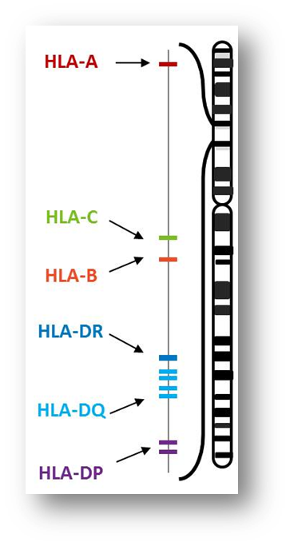
Compatibilità HLA in HSCT allogenico
Le proteine HLA sono presenti su tutte le cellule del nostro corpo e costituiscono il metodo principale con il cui il sistema immunitario riconosce le cellule proprie da quelle estranee
HLA compatibility in HSCT is of greater importance than in organ transplantation, as rejection occurs not only in the host-versus-graft direction, but also as GvHD
Circa 15-30% dei pazienti riferiti per un HCT allogenico hanno almeno un donatore familiare idoneo HLA-identico
Per i pazienti privi di un donatore familiare idoneo, si ricerca un donatore estraneo HLA-identico; questa tipologia di donatore è disponibile per il 30-70% dei pazienti
I pazienti privi di un donatore HLA-identico, un'opzione possibile è rappresentata da un donatore aploidentico (ad es. un genitore)
I problemi associati alla compatibilità parziale includono rigetto del trapianto, infezione e recidiva di malattia a causa della ridotta attività del trapianto contro l'ospite (graft-versus-host) dopo deplezione dei linfociti del donatore e scarsa ricostituzione immunitaria
Passweg JR et al. Swiss Med Wkly 2012;142:w13696; Nowak J. Bone Marrow Transpl 2008;42:S71–6; Forman SJ, Nakamura R, Cancer Management: A Multidisciplinary Approach. Haller DG et. al. editors, 2015. Disponibile su: http://www.cancernetwork.com/cancer-management/hematopoietic-cell-transplantation. Data di accesso marzo 2017
GvHD, malattia del trapianto contro l'ospite (graft-versus-host); HLA, antigene leucocitaria umana; HSCT, trapianto di cellule staminali ematopoietiche

Slide 24
Indicazioni per HSCT
HSCT autologo |  | HSCT allogenico
Leucemia mieloide acuta (AML) Leucemia promielocitica acuta* Leucemia linfoblastica acuta (ALL)* Mieloma multiplo Leucemia plasmacellulare Amiloidosi primaria Sindrome POEMS Linfoma di Hodgkin* Linfoma diffuso a grandi cellule B* Linfoma follicolare* Linfoma mantellare* Linfoma a cellule T* Linfoma linfoplasmocitico* | Linfoma di Burkitt* Linfoma cutaneo a cellule T* Leucemia linfatica cronica (CLL)* Tumori solidi (cellule germinali, sarcoma di Ewing, tumore cerebrale*) Sclerosi multipla† Artrite reumatoide† Lupus eritematoso sistemico† Morbo di Crohn† Polimiosite-dermatomiosite† | Leucemia mieloide acuta (AML) Leucemia promielocitica acuta Leucemia linfoblastica acuta (ALL) Leucemia mieloide cronica (CML) Sindromi mielodisplasiche (MDS) AML/MDS terapia-dipendenti Mielofibrosi e sindromi mieloproliferative Mieloma multiplo* Leucemia plasmacellulare Linfoma di Hodgkin* | Linfoma diffuso a grandi cellule B* Linfoma follicolare* Linfoma mantellare Linfoma a cellule T* Linfoma linfoplasmocitico* Linfoma di Burkitt Linfoma cutaneo a cellule T Leucemia linfatica cronica Anemia aplastica grave Anemia falciforme Anemia di Fanconi Talassemia Disturbi metabolici
Sureda A et al. Bone Marrow Transpl 2015;50:1037–56;
Majhail NS et al. Biol Blood Marrow Transplant 2015;21:1863–9
*In determinate situazioni. †Indicazione evolutiva. Il presente elenco non è esaustivo. HSCT, trapianto di cellule staminali ematopoietiche; POEMS, polineuropatia, organomegalia,
endocrinopatia, gammopatia monoclonale e anomalie cutanee

Slide 25
L'HSCT è associato a molteplici complicazioni
Le complicanze correlate all'HSCT sono classificabili in base alla fase di esordio:
Fase pre-attecchimento, dal Giorno 0 al Giorno 30 dopo il trapianto
Fase precoce post-attecchimento, dal Giorno 30 al Giorno 100 dopo il trapianto
Fase tardiva post-attecchimento, più di 100 giorni dopo il trapianto
Inoltre, le complicanze correlate all'HSCT possono essere classificate in base alla causa:
Tossicità correlata al condizionamento
Immunosoppressione
Tossicità mediata dalle cellule del donatore
Tossicità mediata dalle cellule del destinatario
Recidiva della patologia maligna di fondo
Solitamente i pazienti sottoposti ad HSCT richiedono monitoraggio in terapia intensiva, o un supporto avanzato
Saria MG et al. Clin J Oncol Nurs 2007;11:53–63
HSCT, trapianto di cellule staminali ematopoietiche

Slide 26
La neutropenia è una complicazione importante che richiede l'intervento
Poiché l'obiettivo dei regimi di condizionamento è sopprimere il midollo osseo, si prevede una riduzione dei conteggi dei globuli bianchi
Viene raccomandato il fattore di crescita per migliorare i tempi di recupero ematopoietico, ridurre le percentuali di infezione, abbreviare i periodi di degenza ospedaliera e ridurre potenzialmente i costi del trattamento
Masszi T, Mank A. Supportive Care. In: Apperley J, Carreras E, Gluckman E, Masszi T eds. ESH-EBMT Handbook on Haematopoietic Stem Cell Transplantation. Genova: Forum Service Editore, 2012;156–74; Saria MG et al. Clin J Oncol Nurs 2007;11:53–63
HSCT, trapianto di cellule staminali ematopoietiche

Slide 27
GvHD è un'importante complicazione che richiede l'intervento
La GvHD è una grave complicanza dell'HSCT allogenico, in cui le cellule immunitarie del donatore attaccano il tessuto dell'ospite
Viene somministrata terapia immunosoppressiva a un livello tale da sopprimere parzialmente l'immunità e prevenire la GvHD, ma anche da massimizzare il beneficio derivabile dall'effetto del trapianto contro il cancro (graft-versus-cancer)
Corticosteroidi, ciclosporina, tacrolimus, micofenolato mofetile e metotrexato sono gli immunosoppressori usati più di frequente
Variazioni nelle formulazioni, nella biodisponibilità, nei livelli terapeutici, abbinati alle interazioni farmacologiche possono causare un aumento della tossicità
Masszi T, Mank A. Supportive Care. In: Apperley J, Carreras E, Gluckman E, Masszi T eds. ESH-EBMT Handbook on Haematopoietic Stem Cell Transplantation. Genova: Forum Service Editore, 2012;156–74; Saria MG et al. Clin J Oncol Nurs 2007;11:53–63
GvHD, malattia del trapianto contro l'ospite (graft-versus-host); HSCT, trapianto di cellule staminali ematopoietiche

Slide 28
L'infezione è una complicanza importante che richiede l'intervento
Lo stato immunocompromesso dei pazienti sottoposti ad HSCT li rende suscettibili a gravi infezioni
Che rappresentano circa il 20% dei casi di decesso in seguito ad HSCT, soprattutto nei primi 100 giorni dopo il trapianto
Per le infezioni batteriche, che insorgono più comunemente nella fase neutropenica dopo il condizionamento, viene somministrata una profilassi con antibiotici
Gli antimicotici sono usati con finalità profilattiche (prevenzione generale), empiriche (per es. nei pazienti neutropenici con negatività degli esiti clinici/di laboratorio) e di prevenzione (per es. nei pazienti ad alto rischio di malattie potenzialmente letali prima del riconoscimento clinico)
La profilassi contro la polmonite protozoica causata da Pneumocystis carinii, mediante somministrazione di trimetoprim-sulfametoxazolo, è raccomandata per tutti i pazienti sottoposti ad HSCT allogenico
Si raccomandano agenti profilattici o di prevenzione per i soggetti ad alto rischio o positivi per virus come citomegalovirus, virus di Epstein–Barr, virus dell'herpes simplex, virus varicella-zoster, e tutti i virus respiratori
Masszi T, Mank A. Supportive Care. In: Apperley J, Carreras E, Gluckman E, Masszi T eds. ESH-EBMT Handbook on Haematopoietic Stem Cell Transplantation. Genova: Forum Service Editore, 2012;156–74; Saria MG et al. Clin J Oncol Nurs 2007;11:53–63
HSCT, trapianto di cellule staminali ematopoietiche

Slide 29
VOD è una complicanza importante che richiede un intervento
La VOD, anche nota come sindrome da ostruzione sinusoidale (SOS), è una complicanza dell'HSCT potenzialmente letale
L'incidenza media di regola varia dal 10–15% negli adulti, con un'incidenza maggiore nei pazienti pediatrici (20─60% in base prevalentemente alla condizione di base)
La VOD potrebbe manifestarsi dopo un HSCT autologo o allogenico, indipendentemente dalla patologia di base, dalla fonte delle cellule staminali o dalla tipologia di condizionamento pre-trapianto
I regimi di condizionamento prima dell'HSCT possono indurre la produzione di metaboliti tossici derivati dagli epatociti nel fegato, che scatenano l'attivazione, il danno e l'infiammazione delle cellule endoteliali che rivestono i sinusoidi (piccoli vasi sanguigni, simili ai capillari, presenti nel fegato)
La VOD grave, solitamente caratterizzata da disfunzione multiorgano, è stata associata a un tasso di mortalità >80%
Defibrotide è l'unico trattamento al momento autorizzato per la VOD epatica grave nella terapia HSCT
Carreras E. Early complications after HSCT. In: Apperley J, Carreras E, Gluckman E, Masszi T eds. ESH-EBMT Handbook on Haematopoietic Stem Cell Transplantation. Genova: Forum Service Editore, 2012;156–74; Saria MG et al. Clin J Oncol Nurs 2007;11:53–63; Corbacioglu S et al. Bone Marrow Transplant; in stampa
HSCT, trapianto di cellule staminali ematopoietiche; VOD, malattia veno-occlusiva

Slide 30
Corretto
La malattia del trapianto contro l'ospite (graft-versus-host) è una complicanza associata all'HSCT allogenico e all'HSCT autologo
HSCT, trapianto di cellule staminali ematopoietiche

Slide 31
Corretto
Gli obiettivi del condizionamento mirano all'eradicazione della malattia, all'immunosoppressione per prevenire la GvHD e alla "creazione di spazio" nel midollo osseo per consentire l'attecchimento delle cellule del donatore
GvHD, malattia del trapianto contro l'ospite (graft-versus-host)

Slide 32
Corretto
I regimi mieloablativi distruggono in maniera irreversibile il midollo osseo, laddove i regimi di condizionamento a intensità ridotta (RIC) e non mieloablativi (NMA) risultano essere meno aggressivi, causando una citopenia reversibile o minima. Diversamente dai regimi mieloablativi, i regimi RIC ed NMA consentono ai pazienti più anziani e fisicamente meno idonei di sottoporsi all'HSCT
HSCT, trapianto di cellule staminali ematopoietiche

Slide 33
Corretto
Benché i regimi RIC ed NMA limitino la tossicità, le complicanze potenzialmente letali, come la malattia veno-occlusiva (VOD), possono ancora verificarsi
NMA, non mieloablativi; RIC, condizionamento a intensità ridotta

Slide 34
Corretto
Farmaci immunosoppressori, come i corticosteroidi, sono somministrati per gestire la malattia del trapianto contro l'ospite (graft-versus-host), in cui un trapianto allogenico attacca il tessuto dell'ospite

Slide 35
Corretto
La nausea è l'effetto segnalato più temuto dai pazienti e ha un impatto significativo sulla qualità della vita

Slide 36
Errato
Riprovare

